Slide 1
꿈의 서재
글로벌소프트웨어학과
2017315023 이지원

Slide 2
무엇을 만들까?

Slide 3
꿈의 서재

Slide 4

꿈의 서재

Slide 5
왜 만들까?

Slide 6

꿈의 서재

Slide 7

-월정액 e북 서비스
-내가 읽은 책 저장
-월별 추천, 사람들끼리 도서 추천
꿈의 서재

Slide 8
어떻게 만들까?

Slide 9

테이블
학생
책
빌린 목록
꿈의 서재

Slide 10
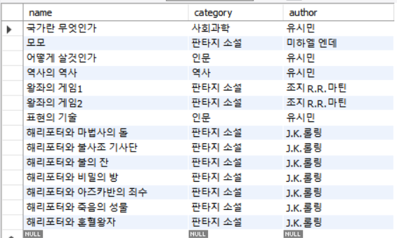
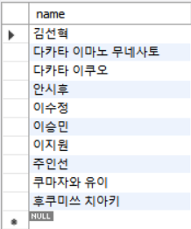
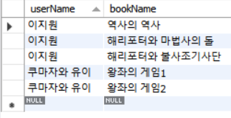
책
학생
빌린 목록
꿈의 서재

Slide 11
감사 합니다

